Slide 1
Pisanje završnog rada
Predavanje za učenike četvrtih razreda
Tehničke škole Slavonski Brod

Slide 2
Naputak za pisanje završnog rada
Kako bi radovi bili ujednačeni i kako bi se učenicima pomoglo pri pisanju i izradi završnog rada dajemo niz uputa o tome kako treba izgledati završni rad.
Sve druge detaljnije i konkretnije naputke učenici trebaju dobiti od mentora.
Nakon što se odabere teme završnog rada, mentor( profesor) je dužan dati upute o literaturi i drugim izvorima koji se mogu koristiti za pisanje završnog rada.
Literatura( knjige , časopisi…) za izradu rada može se posuditi i školskoj knjižnici te Gradskoj knjižnici.
U školskoj knjižnici se također može koristiti Internet. Sadržaji pronađen na Internetu mogu se koristiti za pisanje završnog rada, no pritom treba biti oprezan jer ti sadržaji nisu uvijek pouzdani.

Slide 3

Sadržaj predavanja
Struktura završnog rada
Tehnički savjeti
Popis literature

Slide 4
Struktura završnog rada
Grupiranje sadržaja:
Naslovnica
Sadržaj
1. Uvod
2. Naslov prvog poglavlja
2.1. Podnaslov
2.2. Drugi podnaslov
3. Naslov trećeg poglavlja
3.1. Podnaslov
3.1.1. prvi stavak
3.1.2. drugi stavak
3.2. Drugi podnaslov
3.3. Treći podnaslov
4. Naslov trećeg poglavlja
5. Zaključak
6. Literatura
7. Dodatak (prilozi)

Slide 5
Naslovna stranica

Slide 6
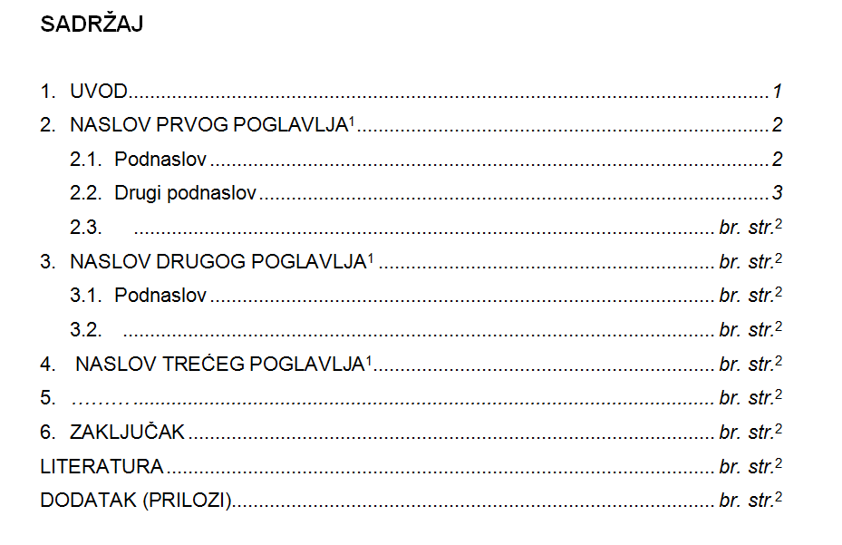
Sadržaj

Slide 7
Upute za pisanje
Svrha je završnog rada samostalna obrada problema istaknutog u naslovu. Treba pokazati u kojoj je mjeri usvojena metoda obrade problema i kakva je radna kultura učenika.

Slide 8
Uvod
Učenik bi trebao za zadanu (odabranu) temu napraviti opći Uvod iz znanstvene discipline iz koje je tema. U njemu precizirati i odrediti problematiku koju će obrađivati , istaknuti razloge radi kojih je odabrao ovu temu i predvidjeti konačni cilj obrade svoje teme.
Ukoliko koristi određene neuobičajene izraze, kratice i sl., treba ih u uvodnom dijelu pojasniti u obliku legende ili sl.
Uvod ne bi trebao prelaziti opseg od jedne do dvije stranice.
Obrada teme
U glavnome dijelu Obrada teme, treba razraditi ( opisati) bitne činjenice i probleme, istaknuti poznate osnovne metode rješavanja problema uz korištenje mogućih primjera i istaknuti znanstvene zaključke.

Slide 9
Stručni dio
Praktični rad
Temu podijeliti na sklopovske, funkcionalne ili pogonske cjeline i dati potpun fizikalni i matematički opis rada pojedine cjeline. Crtati sheme, valne oblike , dijagrame, tablice. Izvršiti mjerenja i proračun. Opisati rad cijelog uređaja, stroja, pogona ili sustav, te nacrtati električnu i montažnu shemu, te shemu tiskane pločice, te popis dijelova. Napisati tehnološki postupak izrade i ispitivanja.
b) Teoretsko-znanstveni rad
Uz pomoć literature potpuno obraditi temu, matematički, fizikalno i stručno s elementima znanstveno- istraživačkog rada, potkrijepiti primjerima.
c) Računarstvo
Opisati način rada programa, moguće primjene. Navesti dodatne programe u izradi rada i elaborata. Opisati način izrade rada.

Slide 10
Zaključak
Na kraju u Zaključku, koji treba proizlaziti iz izloženog u glavnome dijelu rada, treba istaknuti rezultate, dati svoje mišljenje o zadanoj temi, naznačiti budućnost onoga što je u temi obrađeno.
U zaključak se ne unose novi podaci i novi materijal.
Ne treba ponavljati iste rečenice iz glavnog dijela, nego rezultate opisati jasnim i snažnijim formulacijama izbjegavajući otrcane i zvučne fraze.

Slide 11
Popis literature
Izvori za pisanje završnog rada biti će uglavnom knjige, leksikoni, enciklopedije, časopisi, odnosno članci iz časopisa, a u novije vrijeme i elektronski nositelji podataka, CD ROM i Internet.
Sve izvore treba na kraju završnog rada u Popisu literature, popisati po abecednom redu autora.

Slide 12
Primjeri kako se vrši navođenje literature:
Knjige
Decker, K. Elementi strojeva. Zagreb: Tehnička knjiga, 1987.
Paunović, S. Elektronički sklopovi: vježbe s integriranim analognim sklopovima. Zagreb: Školska knjiga, 1994.
Natuknice u Enciklopediji
Mohorovčić, A. Arhitektura.// Tehnička enciklopedija, 1. Zagreb: JLZ, 1963., str. 462.

Slide 13
Članak u časopisu
Prezime, inicijal(i) imena autora. Naslov rada: podnaslov. // Naslov časopisa. Oznaka sveska/ godišta, broj( godina), str. Početna- Završna
Petak, D. Integrirana rasvjeta.// Elektrika. 7,1 ( 2005.), str. 28-29.

Slide 14
Tekst pronađen na web stranici
Prezime, inicijal(i) imena autora. Naslov rada: podnaslov. Godina objavljivanja. Internetska adresa. ( datum objavljivanja odnosno « skidanja» informacije)
Pavliša, S. Usklađenost plinskih i električnih instalacija u zgradama i industrijskim pogonima od priključka do potrošila.2005. URL:http://www.pael.hr/. ( 7.4.2005.)

Slide 15
Prilozi
Prilozi se obično slike, ilustracije, crteži koji zauzimaju cijelu stranicu. Priloge treba navesti redom kako se pojavljuju u radnji. U radnji se pozvati na prilog npr. vidi:Prilog 1
Ove se stranice ne numeriraju.
Na kraju radnje treba dati popis priloga s nazivima. Stranice na kojima se nalazi tekst i crtež, grafikon, ilustracija i sl. ne smatraju se prilogom, nego redovnom stranicom.

Slide 16
Citiranje
Kada se citira (navodi tuđi tekst) u skladu s pravopisnim pravilima, upotrebljavaju se navodnici.
Jasno mora biti obilježen početak navoda i kraj citiranog teksta.
Potrebno je na dnu stranice u bilješci (fusnoti) navesti bibliografske podatke o izvoru iz kojeg je citat.
Za citat je važno navesti stranicu.

Slide 17
Vizualni izgled rada
Veličina slova | Komentar
10 | Primjedbe – fusnote
12 | Osnovni tekst, podnaslovi slika i tablica, potpoglavlja (pojačano) i imena autora
14 | GLAVNA POGLAVLJA, pojačano
20 | NASLOV ZAVRŠNOG RADA, pojačano

Slide 18
Vizualni izgled rada
Prored teksta najčešće treba biti 1,5.
Times New Roman
Koristiti crnu boju teksta

Slide 19
Vizualni izgled rada
Svakako treba izbjegavati vrstu i oblik slova koja djeluju dekorativno ili ukrasno i koja više odgovaraju reklami i propagandi negoli ozbiljnom radu.
U tekstu se mogu upotrijebiti podebljavanje (bold), kosa slova (italik) i podcrtavanje.
Velikim slovima mogu se pisati samo glavni naslovi

Slide 20

Vizualni izgled rada
Manje slike ili sheme mogu se umetnuti unutar teksta, ali moraju biti numerirane. Kratak opis treba biti ispod slike i iznad tablice (npr. Slika 1: … ili Tablica 1: …). Slike i tablice trebaju biti postavljene tako, da ih najprije spomenete u tekstu. Sve veće slike i sheme treba smjestiti u Prilog na kraju.
Slika 1: Naziv slike

Slide 21

Hvala na pažnji!

